Slide 1
画像を扱うニューラルネットワーク
URL: https://www.kkaneko.jp/cc/ni/index.html
金子邦彦

Slide 2
アウトライン
画像を扱うニューラルネットワーク
畳み込み
CNN の仕組み
CNN の詳細

Slide 3
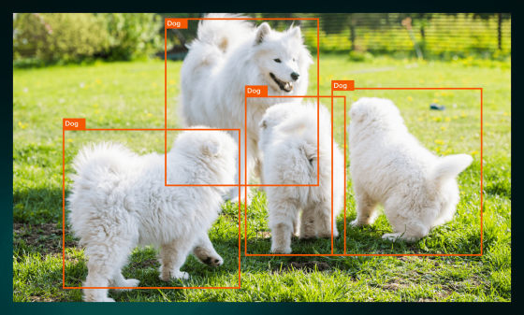
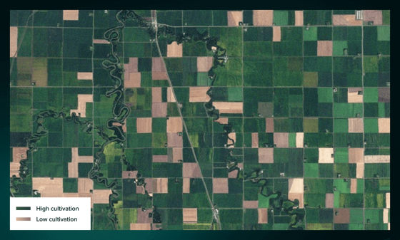
ニューラルネットワークでの画像処理の例
物体検出
写真の分析
出典: https://serokell.io/blog/introduction-to-convolutional-neural-networks

Slide 4
ニューラルネットワークでの処理の仕組み
前の層から結果を受けとって，次の層へ結果を渡す
学習の時には，結合の重みが自動調整される
〇 はユニット，線は結合
〇
〇
〇
〇
〇
〇
〇
〇
〇
〇
〇
〇
〇
〇
〇
〇
〇
〇
〇
〇
〇
〇
〇
〇
〇
〇
〇
〇
〇
〇
〇
〇
〇
〇
〇
〇
〇
〇
全結合のときは，
次層の全ユニットと結合する
全結合のときは，
次層の全ユニットと結合する
入力層
出力層
中間層

Slide 5
ユニットの仕組み
重み
0.5
0.8
0.4
0.8
0.2
0.5 × 0.8
+ 0.8 × 0.4
+ 0.1 × 0.2
0.1
前の層のユニットの出力に
重みをかけたものの総和
この値に応じて，このユニットは活性化する
（値が大きいほど，活性化の度合いが高い）

Slide 6
画像とニューラルネットワーク
モノクロ画像（濃淡画像）をニューラルネットワークで扱うとき，
入力層では，画素ごとに１つのユニットである
〇 はユニット，線は結合
〇
〇
〇
〇
〇
〇
〇
〇
〇
〇
〇
〇
〇
〇
〇
〇
〇
〇
〇
〇
〇
〇
〇
〇
〇
〇
〇
〇
〇
〇
〇
〇
〇
〇
〇
〇
〇
〇
全結合のときは，
次層の全ユニットと結合する
全結合のときは，
次層の全ユニットと結合する
画像
入力層 （画素ごとに
１つのユニット）
出力層
中間層

Slide 7
伝搬
入力層では，画素が「明るい」ときに活性化．その情報は結合を通して，次の層に伝搬する
〇 はユニット，線は結合
〇
〇
〇
〇
〇
〇
〇
〇
〇
〇
〇
〇
〇
〇
〇
〇
〇
〇
●
●
〇
●
●
〇
●
〇
〇
〇
〇
〇
〇
〇
〇
〇
〇
〇
〇
〇
全結合のときは，
次層の全ユニットと結合する
全結合のときは，
次層の全ユニットと結合する
画像
入力層 （画素ごとに
１つのユニット）
出力層
中間層

Slide 8
ニューラルネットワークの仕組み
学習では，正しい結果が得られるように，結合の重みを自動調整する
入力層： 濃淡画像（モノクロ画像）を扱うときは，ユニット数が画素数に等しい（画素1つごとにユニット１つ）
中間層： 中間層の数，ユニット数などは自由に設定できる
出力層： 「１０種類に分類したい」というときは，出力層のユニット数は１０．

Slide 9
2 畳み込み
金子邦彦

Slide 10
画像を，全結合のニューラルネットワークで扱うときの問題
入力層のユニット数は大
640 × 480 のモノクロ画像：画素数は 307,200
結合の数も大
学習（結合の重みの調整）のために必要となる画像も大
畳み込みを利用して，近くの画素の情報を１つにまとめることにより，ユニット数と結合数の削減を行う

Slide 11
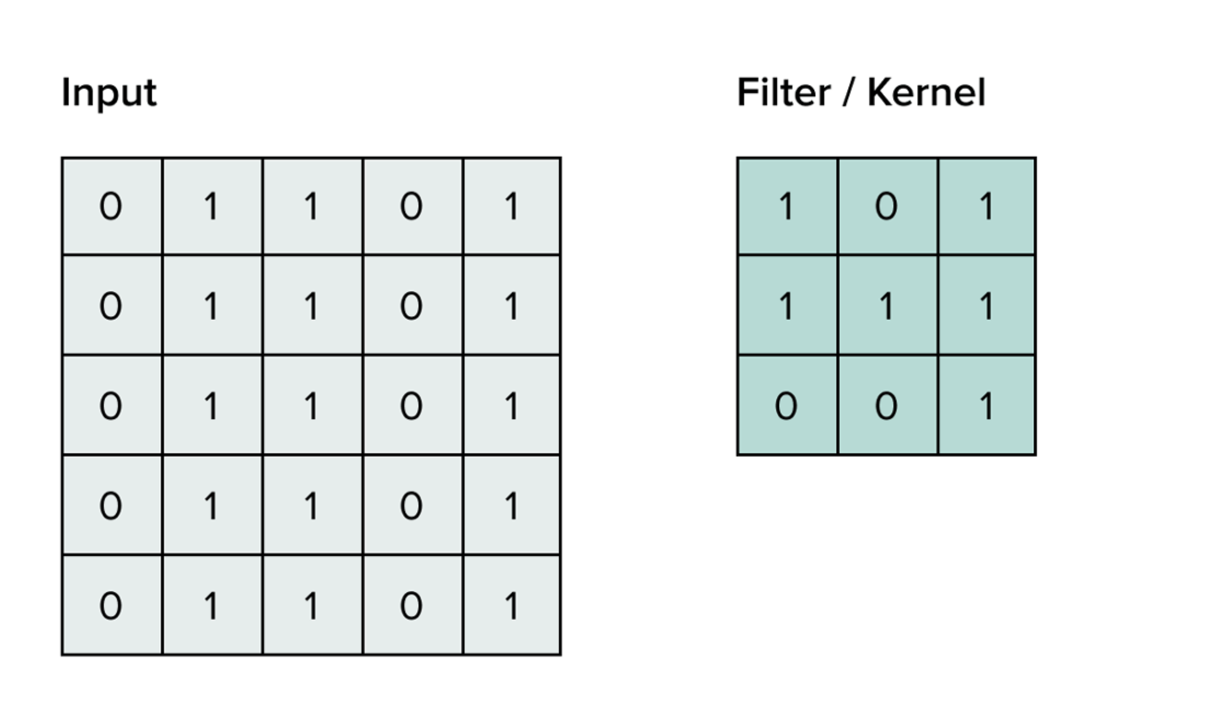
畳み込み
カーネル（フィルタ）を使用
元画像の中から，
カーネルに似た
部分を取り出すために，
畳み込みを行う
カーネル（３×３マス）
元画像（５×５マス）
出典: https://serokell.io/blog/introduction-to-convolutional-neural-networks

Slide 12
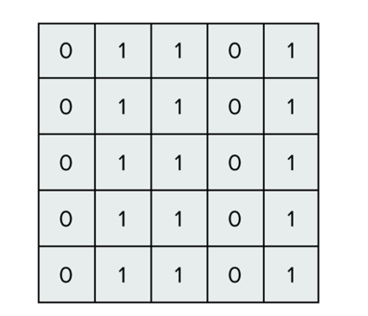
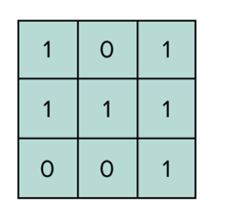
畳み込み
カーネル
（３×３マス）
元画像（５×５マス）
切り出した部分とカーネルの
掛け算の合計
0×1 | 1×0 | 1×1
0×1 | 1×1 | 1×1
0×0 | 1×0 | 1×1
合計: 4 （これが畳み込み結果）
切り出し（３×３マス）
畳み込み結果
畳み込みのために，カーネルと同じサイズで切り出す
カーネルとの類似度
を表している

Slide 13
畳み込み
カーネル
（３×３マス）
0×1 | 1×0 | 1×1
0×1 | 1×1 | 1×1
0×0 | 1×0 | 1×1
元画像（５×５マス）
4 | 3
合計: 4
1×1 | 1×0 | 0×1
1×1 | 1×1 | 0×1
1×0 | 1×0 | 0×1
畳み込み結果
合計: 3
切り出し（３×３マス）
切り出し領域を横にずらす
畳み込み結果

Slide 14
畳み込み
カーネル
（３×３マス）
元画像（５×５マス）
画像全体について
畳み込み
4 | 3 | 5
4 | 3 | 5
4 | 3 | 5
畳み込み結果
切り出し（３×３マス）
切り出し領域を縦横にずらす

Slide 15
3. CNN の仕組み
金子邦彦

Slide 16
CNN は，畳み込みニューラルネットワーク（Convolutional Neural Network）で，ニューラルネットワークの種類
CNN は，全結合層の他に，畳み込みを行う畳み込み層などを含む
畳
み
込
み
層
全結合層
畳
み
込
み
層
プーリング層
全結合層
畳
み
込
み
層
全結合層
畳
み
込
み
層
プーリング層
全結合層
CNN の例

Slide 17
CNN Explainer
CNN Explainer ジョージア工科大学 Polo Club
畳み込み層などの仕組みをビジュアルに学ぶことができるサイト
① Webブラウザで次の URL を開く
https://poloclub.github.io/cnn-explainer/

Slide 18
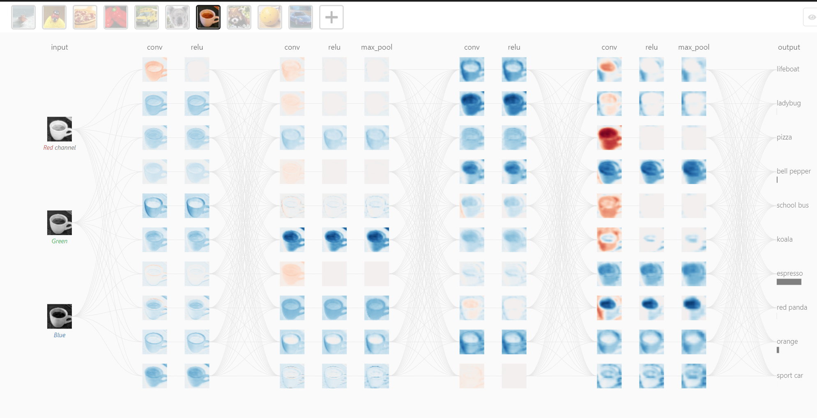
② 画面の確認
このニューラルネットワークは，画像を分類する
画像を選ぶ
元画像の
赤青緑の成分
ニューラルネットワーク
画像の分類結果．
ここでは espresso

Slide 19
③ ニューラルネットワークの構成
畳み込み層とプーリング層を含む
conv relu conv relu max_pool conv relu conv relu max_pool
畳み込み層 畳み込み層 プーリング層 畳み込み層 畳み込み層 プーリング層
conv は畳み込み層で，max_pool はプーリング層
全結合層
全結合層
全結合層
全結合層

Slide 20
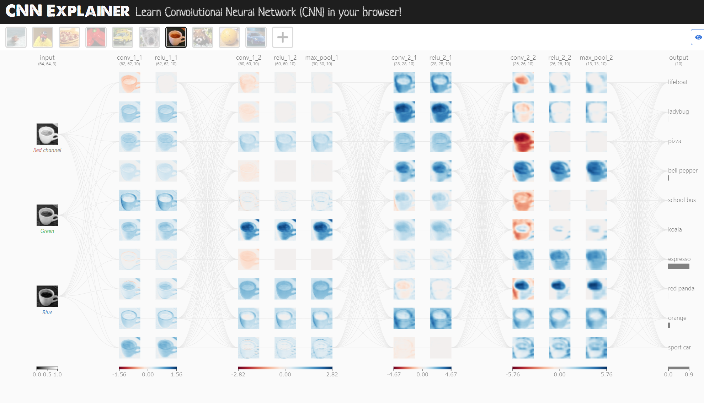
④ 左上の画像をクリック
（この画像は，各層での処理結果である．画像１個がユニット１つというわけではない）

Slide 21
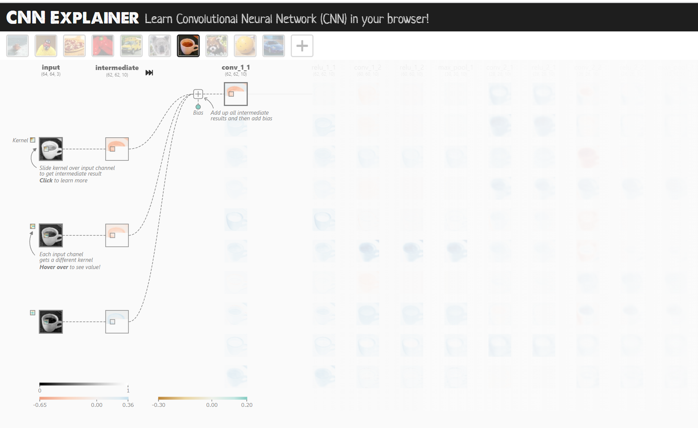
⑤ 出てきた画像をクリック

Slide 22
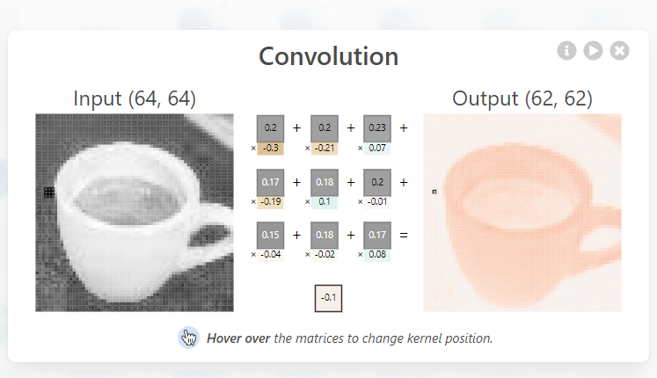
⑥ 畳み込みの様子がアニメーションで表示される
その他の層についてもビジュアルに表示できる （いろいろ試すことは，各自の自主的な自習とする）

Slide 23
4. CNN の詳細
金子邦彦

Slide 24
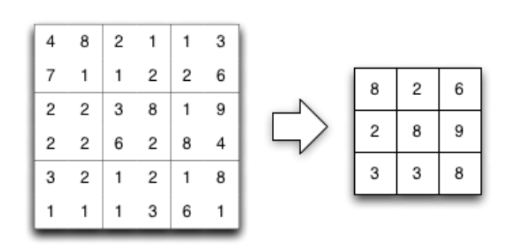
プーリング
プーリングにより，画像サイズが小さくなる
Max pooling （マックス・プーリング）は，最大値を利用するプーリング
・4, 8, 7, 1 の最大値は 4
・「4, 8, 7, 1」の 4マスから，最大値の 8 を選ぶ．
すると，サイズは ¼ になる
出典: https://github.com/jeffheaton/t81_558_deep_learning/blob/084023876b6cf09c931b452584dbd44c56314a03/t81_558_class_06_2_cnn.ipynb

Slide 25
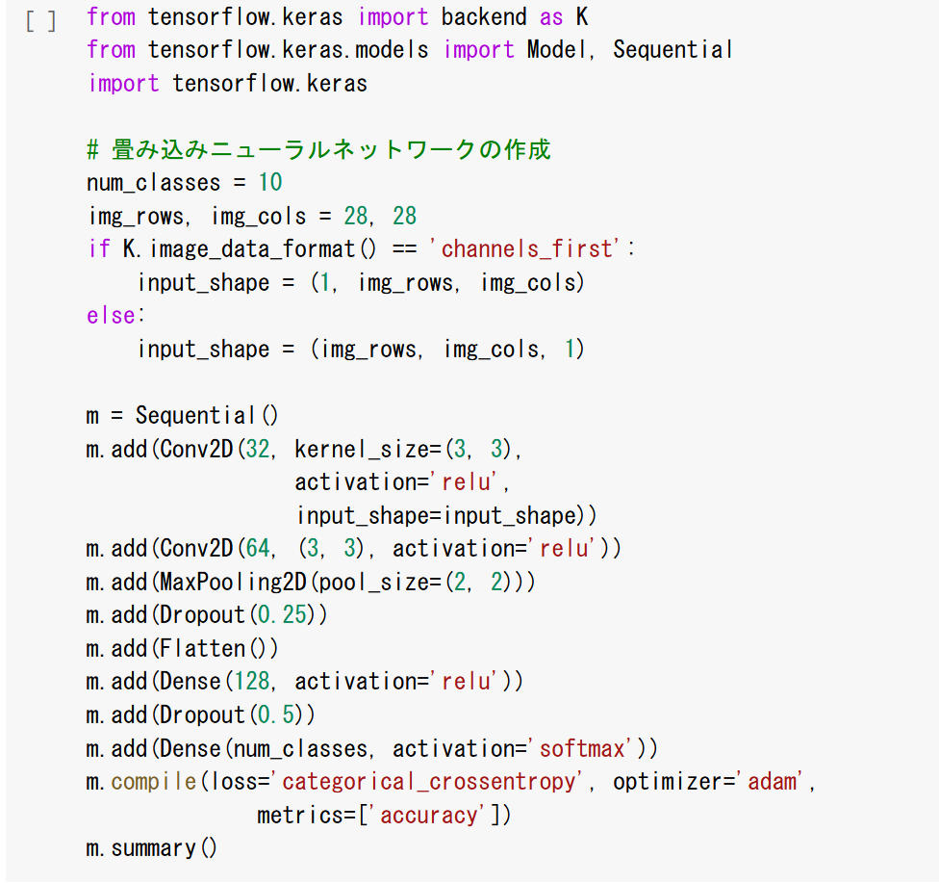
CNN の作成プログラム
第２回授業のプログラム
① １層目：畳み込み層
② ２層目：畳み込み層
③ ３層目：プーリング層
④ ４層目：全結合層
⑤ ５層目：全結合層

Slide 26
全体まとめ
画像の画素数は多い
全結合層だけでは，画像をうまく扱えない
CNN（畳み込みニューラルネットワーク）の畳み込み層，プーリング層を用いて，画像を扱う技術が考案されている
CNN（畳み込みニューラルネットワーク）の作成は，プログラムで簡単にできる

